Slide 1
CN-001 TM500 MTS Test Scripts (EXT-MUE GUI)
June 2016

Slide 2
主要内容
基本测试用例模板
典型测试用例模板
可选脚本配置
常见问题

Slide 3


基本测试用例模板

Slide 4
基本测试用例模板
1500UE Non-CA UE
测试用例需求
宏站单小区UDP业务容量规格测试
1500 Non-CA UE
天线配置2T2R
DL/UL UE Category 4
不带信道模型（OMM）
RRC/NAS鉴权及安全模式都打开
PDN类型为IPv4且只配置一个APN
UE ATTACH成功后立即发起业务且一直在线做业务

Slide 5
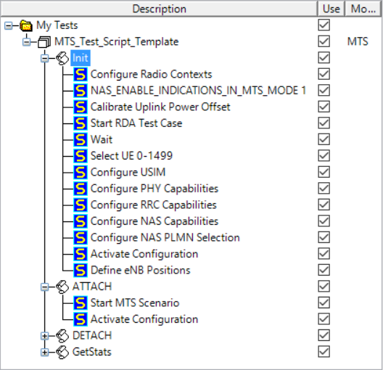
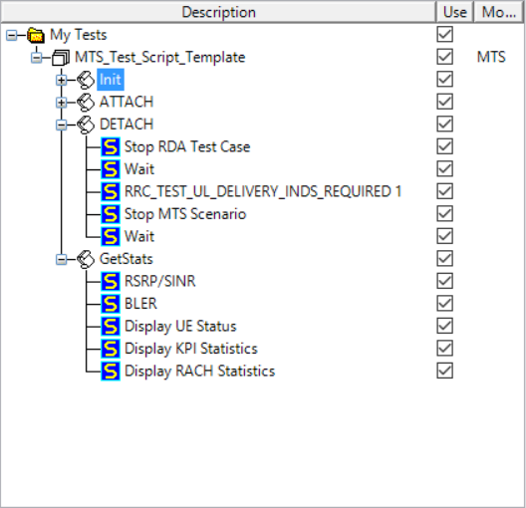
基本测试用例模板
1500UE Non-CA UE
基本脚本包含四部分
Init: 搜索小区、解广播信道、启动RDA以及初始化UE/Cell配置。
ATTACH: 定义信道和业务模型，UE入网。
DETACH: 停止RDA，UE退网。
GetStats: 查询关键统计信息。

Slide 6
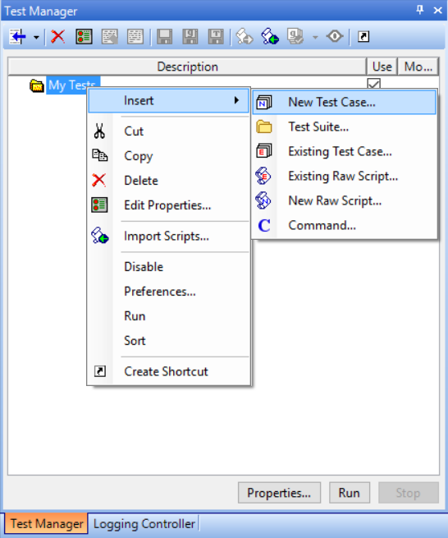
创建测试用例
New Test Case
右键点击My Tests
选择Insert -> New Test Case

Slide 7
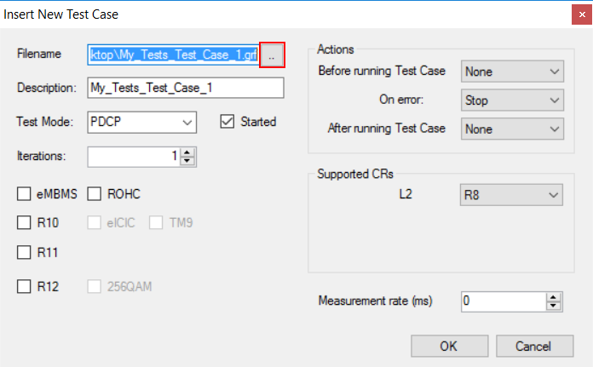
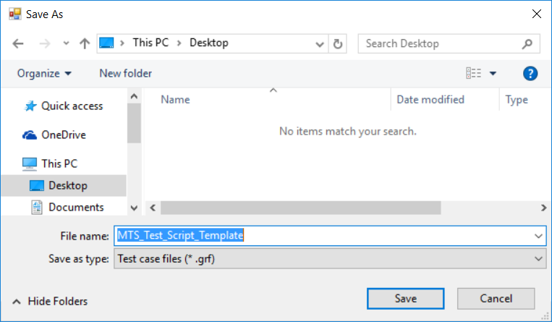
创建测试用例
New Test Case – File Name
点击Filename右侧的小方框，定义脚本名称以及选择保存路径。

Slide 8
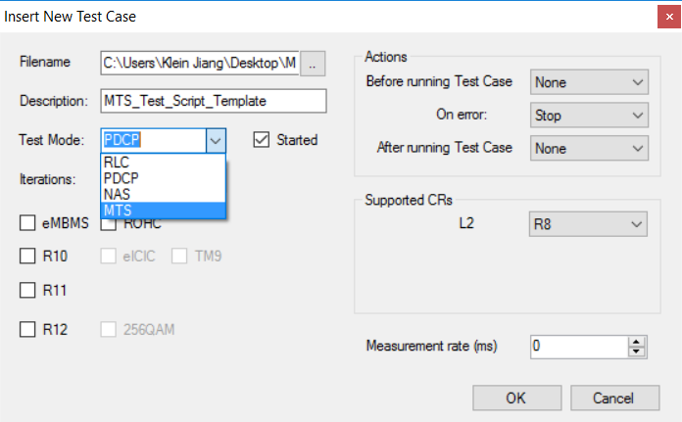
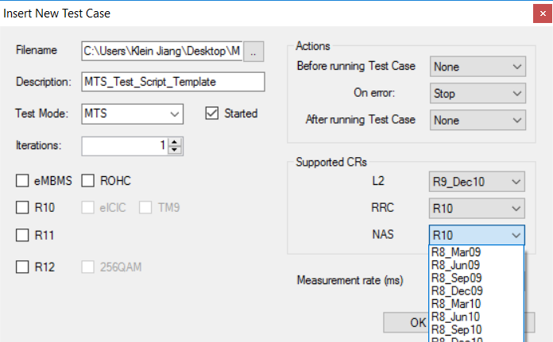
创建测试用例
New Test Case – Test Mode/Support CRs
Description自动更新为脚本文件名。
选择Test Mode为MTS。
根据测试需求，配置相应的Support CRs (L2/RRC/NAS).

Slide 9
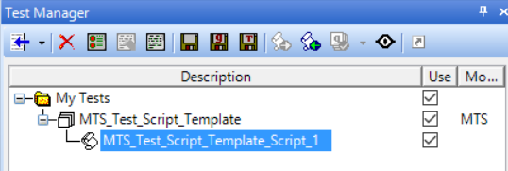
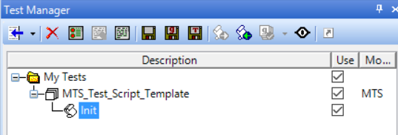
创建测试用例
New Test Case – Init
更新测试用例的第一个脚本的默认名为Init.

Slide 10
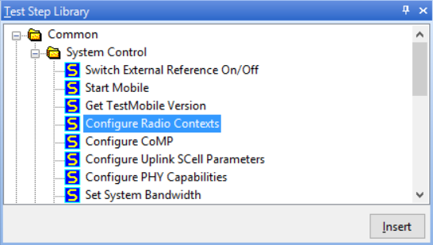
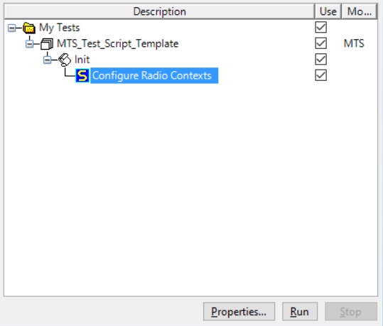
测试脚本Init
Configure Radio Contexts
从Test Step Library拖动或添加Configure Radio Contexts至脚本Init.
Configure Radio Contexts

Slide 11
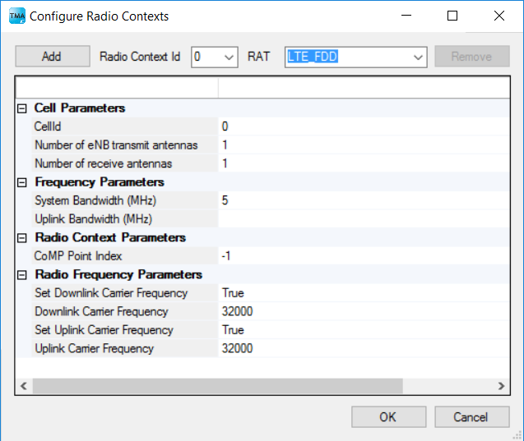
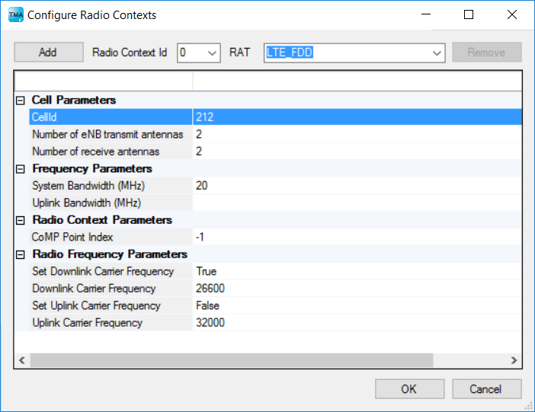
测试脚本Init
Configure Radio Contexts
功能：搜索小区和解广播信道，请更新如下默认配置：
RAT/CellId/Number of eNB transmit antennas/Number of receive antennas/System Bandwidth/Downlink Carrier Frequency
Set Uplink Carrier Frequency一般设置为False
每个Radio Context对应一个小区，对于Non-CA的测试场景，只需要配置一个Radio Context。

Slide 12
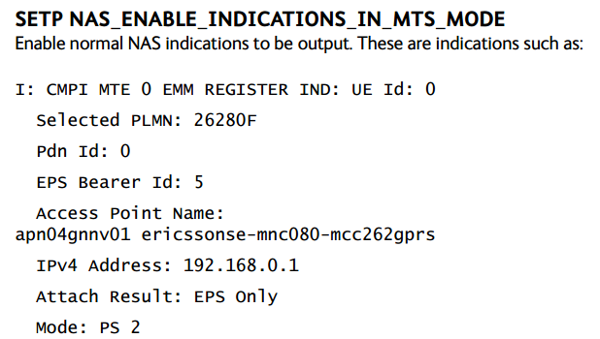
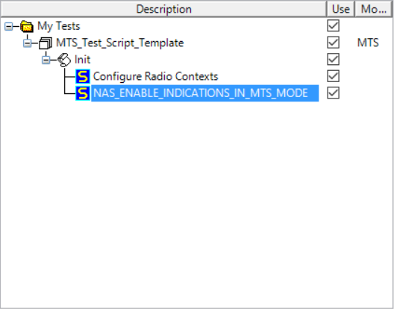
测试脚本Init
NAS_ENABLE_INDICATIONS_IN_MTS_MODE
打印NAS指示的SETP命令
Raw Command
SETP NAS_ENABLE_INDICATIONS_IN_MTS_MODE 1
点击Set description

Slide 13
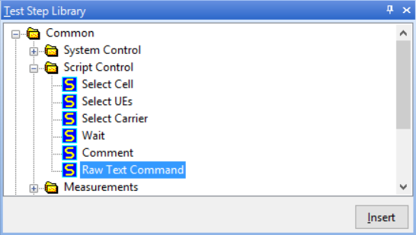
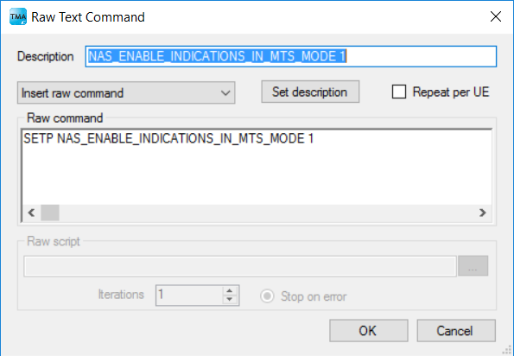
测试脚本Init
NAS_ENABLE_INDICATIONS_IN_MTS_MODE

Slide 14
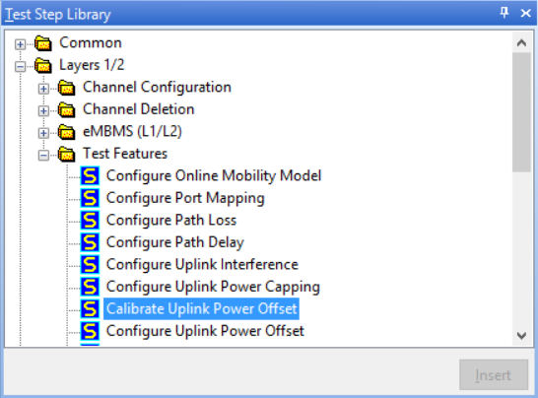
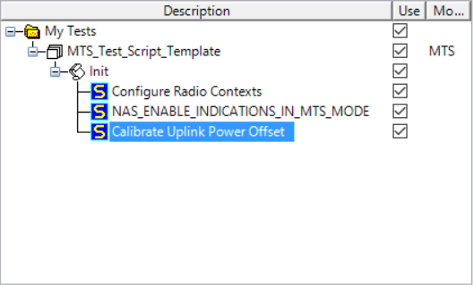
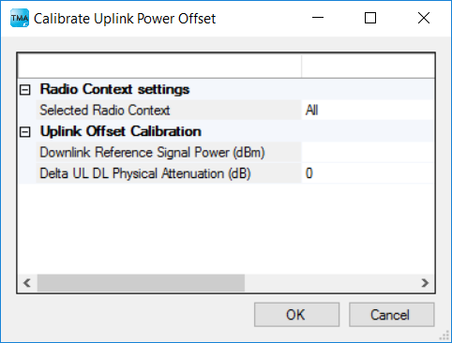
测试脚本Init
Calibrate Uplink Power Offset
功能：基于路损的上行功率补偿。
MTS模式下无需配置Downlink Reference Signal Power
Delta UL DL Physical Attenuation: 仅适用于Dedicated Mode的射频线连接模式。

Slide 15
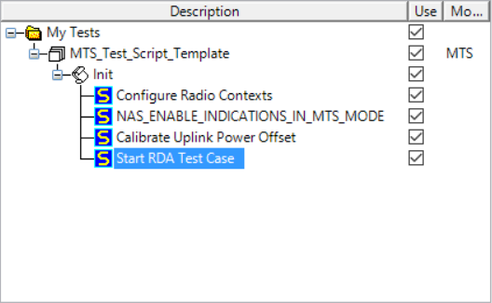
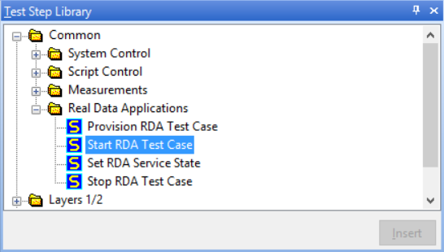
测试脚本Init
Start RDA Test Case
功能：通过TM500脚本自动调用RDA。

Slide 16
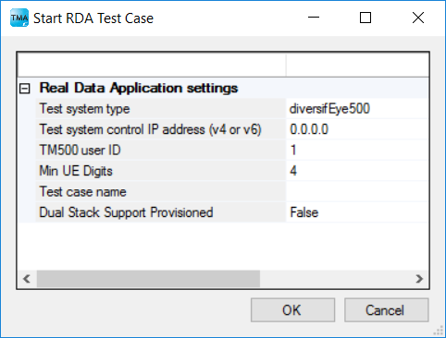
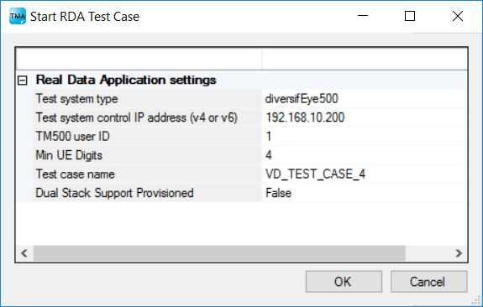
测试脚本Init
Start RDA Test Case
请更新如下默认配置
Test system control IP address：RDA控制口IP
TM500 user ID：RDA Partition
Test case name：RDA脚本

Slide 17
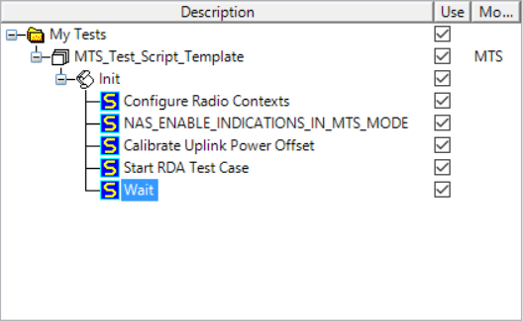
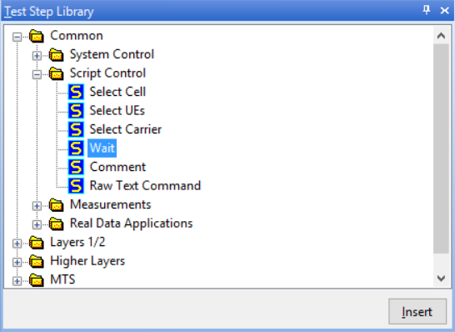
测试脚本Init
Wait
功能：等待TM500返回RDA启动成功的指示。

Slide 18
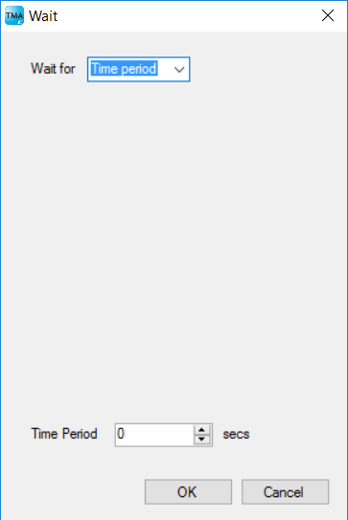
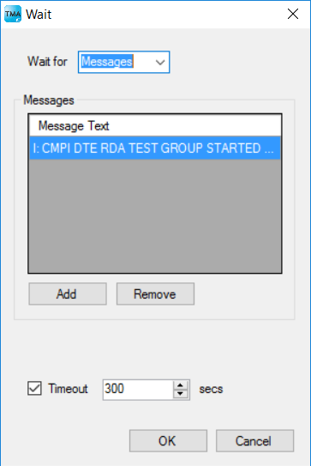
测试脚本Init
Wait
请更新如下默认配置
Wait for: Messages
Message Text: I: CMPI DTE RDA TEST GROUP STARTED IND:
Timeout: 300 secs

Slide 19
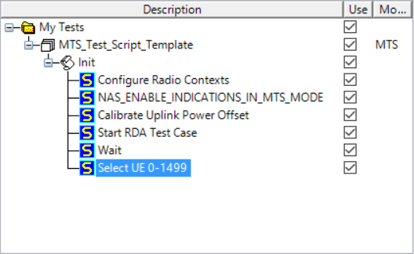
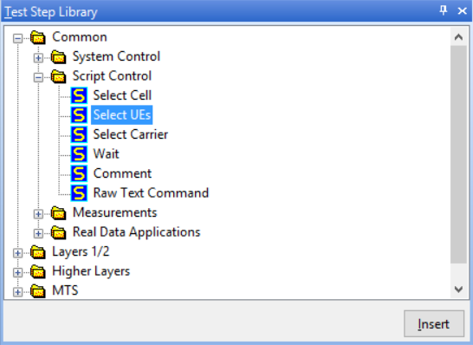
测试脚本Init
Select UEs
功能：定义紧随其后的UE相关的命令将适用于哪些UE。

Slide 20
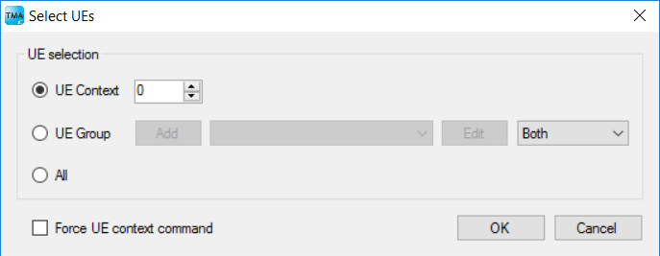
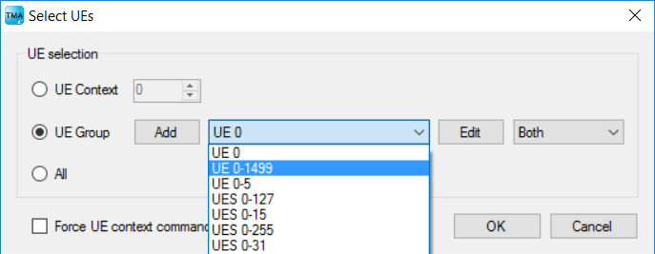
测试脚本Init
Select UEs
请更新如下默认配置
UE Context -> UE Group并根据需求选择适当的UE Group。

Slide 21
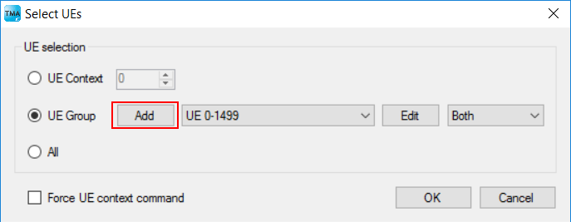
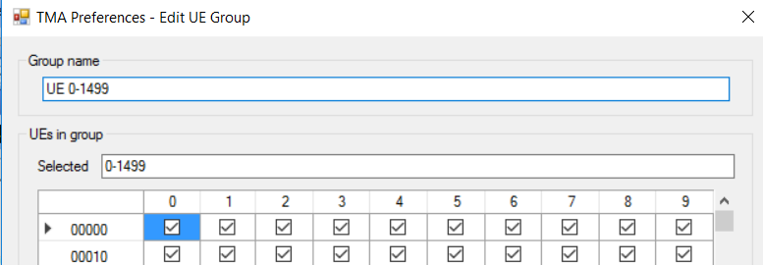
测试脚本Init
Select UEs
如果下拉列表没有合适的UE Group，那么请点击“Add”添加。
Selected: 定义UE的范围。
Group name: 建议名字与UE范围一致，避免歧义。

Slide 22
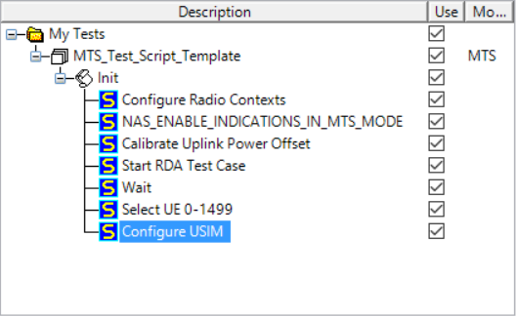
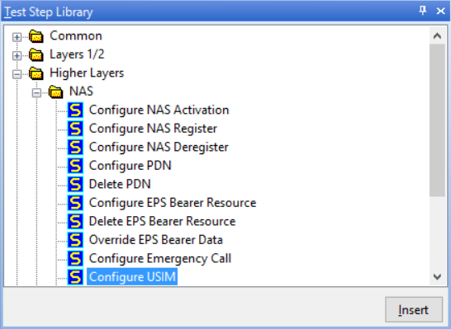
测试脚本Init
Configure USIM
功能：配置IMSI/Authentication Key/OP(OPc)等等。

Slide 23
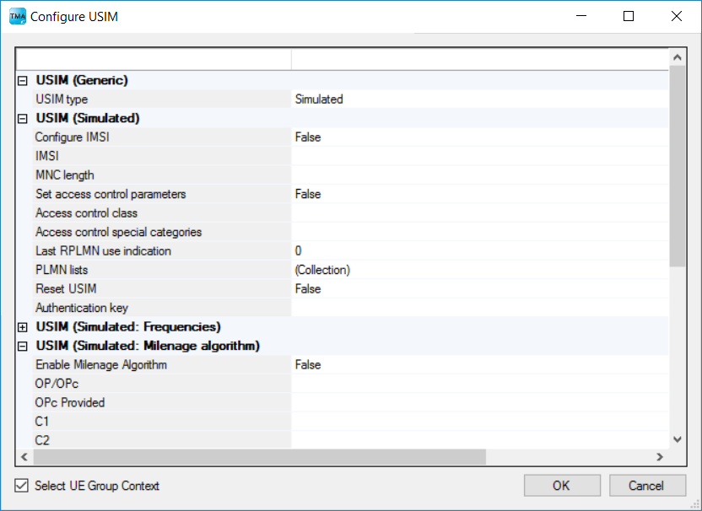
测试脚本Init
Configure USIM
请根据测试环境，主要更新如下默认配置
Configure IMSI: True
IMSI: 定义为表达式的格式，即“起始IMSI + 1”（例如：302220800102187+1）
Authentication Key
Enable Milenage Algorithm: True
OP/Opc
OPc Provided: 如果测试环境配置是OPc的话，那么请置为True.

Slide 24
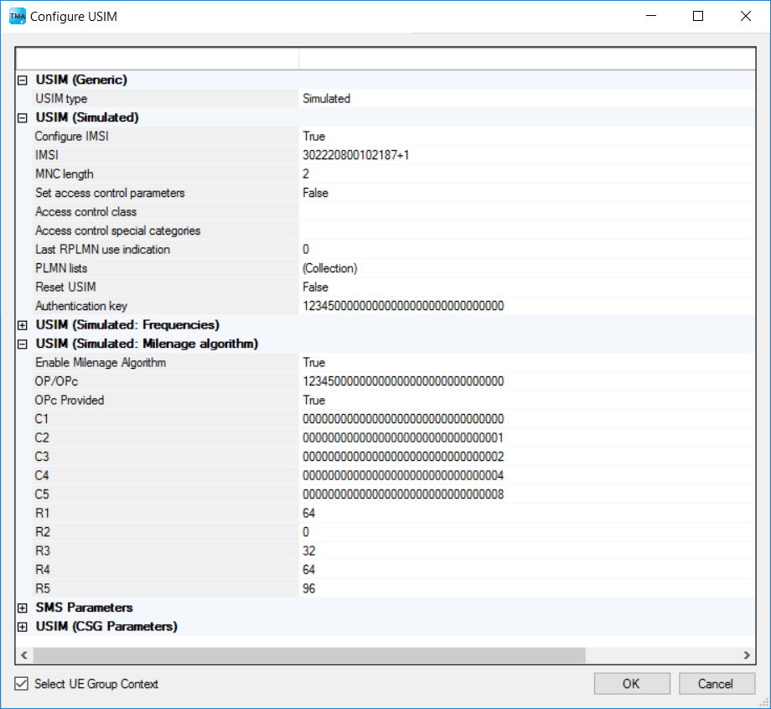
测试脚本Init
Configure USIM
请确保勾选左下角的“Select UE Group Context”。
某些测试用例，例如紧急呼叫，可能需要配置Access control class或PLMN lists。

Slide 25
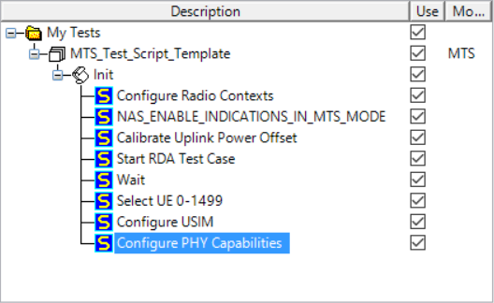
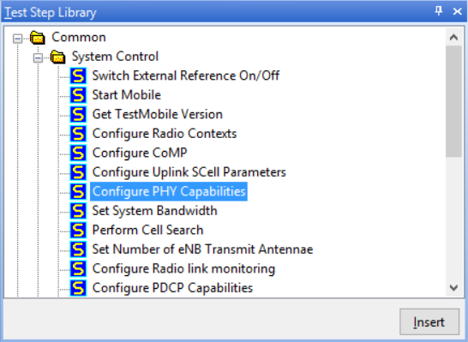
测试脚本Init
Configure PHY Capabilities
功能：配置UE接收天线数以及上下行UE Category.

Slide 26
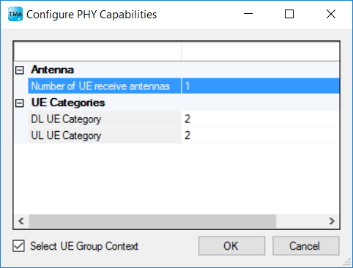
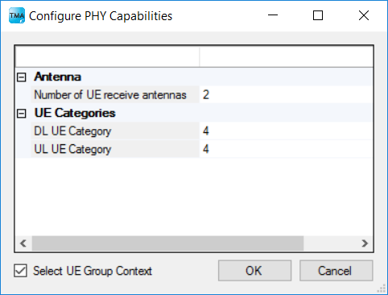
测试脚本Init
Configure PHY Capabilities
请根据测试需求，更新如下默认配置
Number of UE receive antennas
DL/UL UE Category

Slide 27
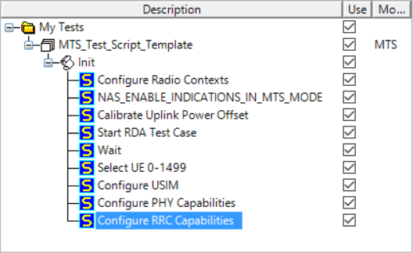
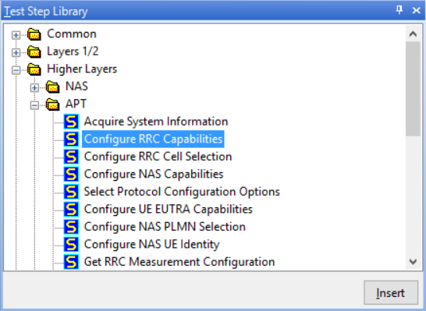
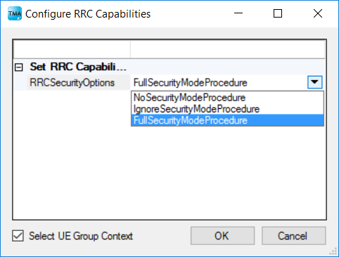
测试脚本Init
Configure RRC Capabilities
功能：配置RRC安全模式，一般采用默认配置，即FullSecurityModeProcedure。

Slide 28
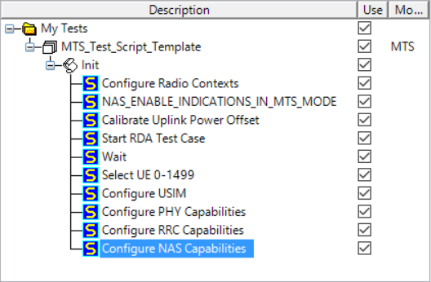
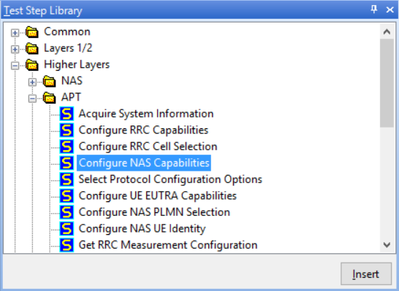
测试脚本Init
Configure NAS Capabilities
功能：配置NAS鉴权、安全模式以及加密和完整性保护算法。

Slide 29
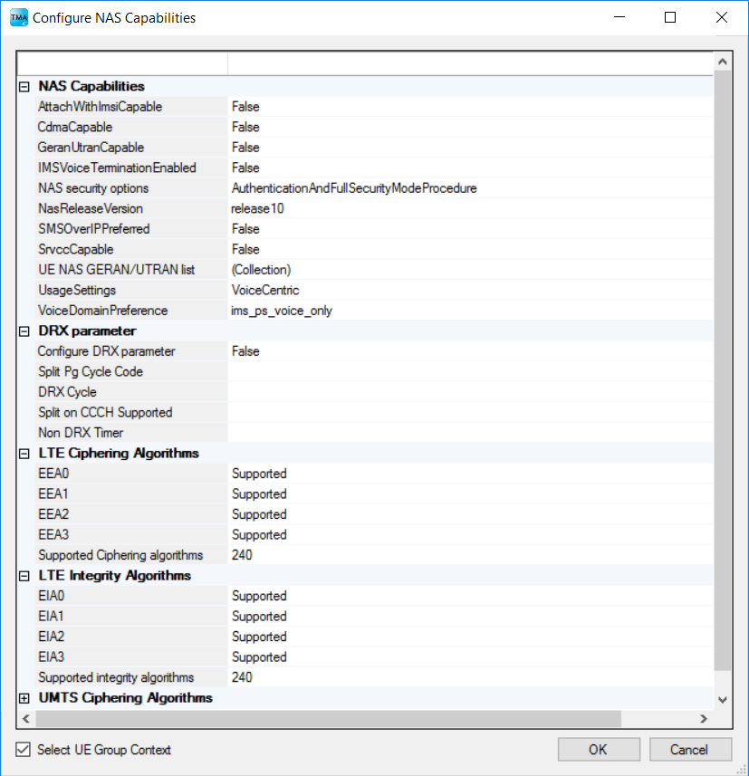
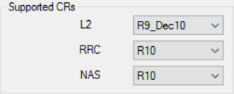
测试脚本Init
Configure NAS Capabilities
一般采用默认配置即可
NAS security options
LTE Ciphering Algorithms
LTE Integrity Algorithms
NasReleaseVersion的设置建议与用例属性的NAS保持一致。

Slide 30
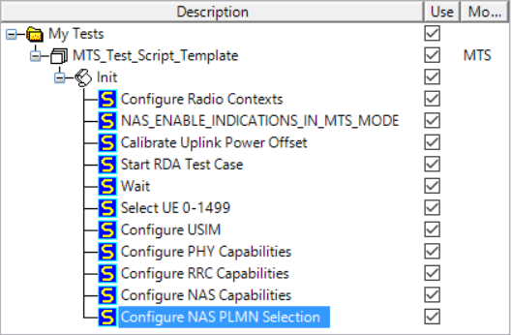

测试脚本Init
Configure NAS PLMN Capabilities
功能：配置NAS选择指定的PLMN.

Slide 31



测试脚本Init
Configure NAS PLMN Capabilities
配置的PLMN需与SIB1广播的plmn-Identity一致。

Slide 32


测试脚本Init
Activate Configuration
功能：使能之前的所有配置。

Slide 33


测试脚本Init
Activate Configuration
请勾选“Wait for activation”.

Slide 34


测试脚本Init
Define eNB Positions
功能：定义eNB相关信息，主要用于后续构建信道模型。

Slide 35

测试脚本Init
Define eNB Positions
请根据测试需求和环境，相应更新如下配置
(X, Y)：如果是一个小区的测试场景，可用默认配置，即 (0, 0)。
Cell ID/DL Frequency
Sector Start/End：一般可以配置为全向小区，即 (0, 360)。对于CA的测试场景，主辅小区可以完全重叠覆盖。

Slide 36

测试脚本Init
Define eNB Positions
Reference Signal Power：参考信号发射功率的配置建议与SIB2广播的referenceSignalPower一致。

Slide 37

测试脚本Init
Define eNB Positions
Enhanced Measurement：如果是测试Small Cell，请务必勾选此选项。

Slide 38



创建测试用例
New Test Case - ATTACH
右键点击Init，选择Insert -> Script。
修改默认脚本名为ATTACH.

Slide 39

创建测试用例
New Test Case - ATTACH

Slide 40


测试脚本ATTACH
Start MTS Scenario
功能：配置信道和业务模型。

Slide 41



测试脚本ATTACH
Start MTS Scenario
请根据环境和需求，相应更新如下配置
APN

Slide 42


测试脚本ATTACH
Start MTS Scenario
Application
Application Name必须与RDA脚本里的Application Name一致。
Bearer Allocation和Service Name Type用默认配置即可。

Slide 43


测试脚本ATTACH
Start MTS Scenario
Duration: 单位是秒， 0表示无限长。UE将在超时后自动发起DETACH。

Slide 44


测试脚本ATTACH
Start MTS Scenario
Active Mobility Models：此基本测试用例不要求信道模型，所以请移除此默认配置.

Slide 45


测试脚本ATTACH
Start MTS Scenario
Active Traffic Models
Action: Start
选择合适的Application Name；Delay Time, Duration以及Repeat用默认配置即可。

Slide 46


测试脚本ATTACH
Start MTS Scenario
UE Group Name：请根据测试需求，选择或创建相应地UE Group.
Attach Start Delay：至少设置为2，以预留一定的时间使信道模型生效。
Attach & Detach Duration： 设为为0，UE不主动发起DETACH.
Time Distribution：设置为-1，以便配置Stagger Time.
Stagger Time：UE发起ATTACH的间隔。
Detach Type：建议更新为Normal.

Slide 47

测试脚本ATTACH
Start MTS Scenario

Slide 48

测试脚本ATTACH
Activate Configuration

Slide 49


创建测试用例
New Test Case - DETACH
右键点击ATTACH，选择Insert -> Script。
修改默认脚本名为DETACH.

Slide 50

创建测试用例
New Test Case - DETACH

Slide 51


测试脚本DETACH
Stop RDA Test Case
功能：停止RDA脚本运行。

Slide 52


测试脚本DETACH
Wait
功能：等待TM500返回RDA成功停止的指示。
请更新如下默认配置
Wait for: Messages
Message Text: I: CMPI DTE RDA TEST GROUP STOPPED IND:
Timeout: 300 secs

Slide 53


测试脚本DETACH
RRC_TEST_UL_DELIVERY_INDS_REQUIRED
功能：尽可能保证运行Stop MTS Scenario时，所有UE都能成功发起DETACH.
Raw Command
SETP RRC_TEST_UL_DELIVERY_INDS_REQUIRED 1
点击Set description

Slide 54

测试脚本DETACH
RRC_TEST_UL_DELIVERY_INDS_REQUIRED

Slide 55


测试脚本DETACH
Stop MTS Scenario
功能：UE发起DETACH.

Slide 56


创建测试用例
New Test Case - GetStats
右键点击DETACH，选择Insert -> Script。
修改默认脚本名为GetStats.

Slide 57

创建测试用例
New Test Case - GetStats

Slide 58

测试脚本GetStats
RSRP/SINR
功能：查询每个小区的RSRP/SINR
Raw command: forw mte GetStats [6] [-1] [0]
Description: RSRP/SINR

Slide 59

测试脚本GetStats
BLER
功能：查询每个小区的BLER以及物理层吞吐量。
Raw command: forw mte GetStats [PHY] [Combined]
Description: BLER

Slide 60

创建测试用例
GetStats – Display UE Status
功能：查询UE的RRC/NAS/DTE/MTS Traffic/MTS Mobility状态。

Slide 61

测试脚本GetStats
Display KPI Statistics
功能：查询RRC/NAS各项KPI.

Slide 62

测试脚本GetStats
Display RACH Statistics
功能：查询RACH相关的各项KPI.

Slide 63

测试脚本GetStats

Slide 64

基本测试用例模板
至此，基本测试用例模板创建完成。
对于UE级的配置，请确保勾选左下角的“Select UE Group Context”.
Configure USIM
Configure PHY Capabilities
Configure RRC Capabilities
Configure NAS Capabilities
Configure NAS PLMN Capabilities
UE级的配置还包括如下常用可选脚本配置
Configure UE ETURA Capabilities
Configure RRC Cell Selection

Slide 65


基本测试用例模板
选择脚本，然后点击右上角的小眼睛，可以查看脚本对应的命令。关于命令的详细介绍，请参阅TM500LTE_CommandReference.pdf 。

Slide 66

基本测试用例模板
射频卡最大允许输入信号强度（RSSI）为-25dBm。
搭建测试环境时，除了固定衰减器30dB衰减外，建议设置可调衰减器的初始衰减也为30dB，后续再做微调。
建议下行主辅支路（TX1-RX1, TX2-RX2）RSRP为-60dBm，最大不应该超过-50dBm；交叉支路（TX1-RX2, TX2-RX1）尽可能小（例如：小于-100dBm）。
实验室线缆连接的条件下，主辅支路SINR基本可以保证在30dB以上，交叉支路SINR最好小于0dB。
完成小区搜索后（运行Configure Radio Contexts），可通过如下命令查询小区RSRP/SINR:
forw mte GetStats [6] [-1] [0]
初次搭建测试环境时，请在运行完Init脚本之后，及时确认并确保RSRP/SINR满足上述需求后，再进行测试。

Slide 67
典型测试用例模板
远中近点/切换
PS UE & VoLTE UE混合组网
上下行CA
TM3/TM4 4x2/4x4 MIMO
TM9 8x4 MIMO
紧急呼叫及接入控制

Slide 68
远中近点/切换
请参阅CN-006-OMM_Configurations.pptx.

Slide 69
典型测试用例模板
#待补充

Slide 70
可选脚本配置
Override RRC Band
Override UE ETURA Capabilities
Configure Uplink Timing
常用SETP命令
Configure RRC Cell Selection

Slide 71
Override RRC Band
TM500 Radio Cards
TK599-C 400 MHz - 4 GHz Multiband Radio (MBR)
The double height of this MBR imposes restriction for future expansion.
Manufacturing of this double height card is to be scaled down.
TK600-C 400 MHz - 4 GHz Compact MBR (C-MBR)
This is functionally equivalent to TK599-C, but is half the size, enabling up to 4 C-MBRs to be fitted in one chassis (i.e. 2CC CA, 4x4 MIMO).
TK613-C 400 MHz - 6 GHz (DL) MBR
This is the same size as TK599-C but includes support for up to 6 GHz Downlink.
Order this card if the customer requires 4 to 6 GHz support (LTE-U / LAA)

Slide 72

Override RRC Band
Overview
功能：根据测试需求，自定义3GPP标准（TS36.101 Table 5.7.3-1）频段或非标频段。
请置于测试脚本最开始的位置，即Configure Radio Contexts之前（如右图所示）。
可以定义多个标准或非标频段。
需要用单独的Activate Configuration激活配置（如右图所示）。

Slide 73



Override RRC Band
Edit RRC bands
以Band 41为例。（注意：DL/UL Frequency start & Bandwidth的单位是100 KHz）

Slide 74

Override RRC Band
TS36.101 v13.3.0

Slide 75

Override RRC Band
TS36.101 v13.3.0

Slide 76


Override UE EUTRA Capabilities
Overview
功能：自定义UE上报的EUTRA，也可以自定义UTRA/GERAN_CS/GERAN_PS/CDMA2000能力。
建议置于紧跟Select UEs之后（如右图所示）。
EUTRA -> UECapabilityString
accessStratumRelease与脚本属性配置的RRC属性最好一致。
ue-Category与Configure PHY Capabilities配置的DL/UL UE Category最好一致。

Slide 77


Override UE EUTRA Capabilities
Edit RAT container list
直接点击UECapabilityString右侧的小方框编辑生成新的码流；或者是先填入已有的码流，然后再点击小方框，从而基于当前码流生成新的码流。

Slide 78
Configure Uplink Timing
Overview
背景介绍
同一射频卡上的所有UE运用相同的Uplink Timing。
TM500默认的TA (Timing Advance MAC CE)处理机制：每张射频卡收到的第一个TA MAC CE（不论是哪个UE），将运用于该射频卡上的所有UE；TM500将忽略后续收到的所有TA MAC CE。
功能：配置射频卡上所有UE的Uplink Timing为某一固定值或是跟踪某一UE的TA MAC CE做动态调整。
建议置于SETP命令之后，Start RDA Test Case之前（请参阅下一页截图）。

Slide 79



Configure Uplink Timing
Configurations

Slide 80

Configure Uplink Timing
UL Timing Operation
请参阅Command Reference Manual (TM500LTE_CommandReference.pdf) PhyConfigUlTiming章节了解更多细节。
Uplink Timing Operation 6 (Follow timing adjust for UE)相对用得较多。

Slide 81
常用SETP命令
L1 SETP Command
建议把SETP命令置于紧跟Configure Radio Context之后。
对于L1 SETP命令（FORW L1），需要与SETRADIOCONTEXT （ FORW L1 SETRADIOCONTEXT <Radio Context>）配合使用，以指定该L1 SETP命令运用于哪个Radio Context。
如果L1 SETRADIOCONTEXT缺失的话，那么L1 SETP命令默认只运用于第一个Radio Context.
对于多小区测试环境，需要分别用SETRADIOCONTEXT指定后续L1 SETP命令适用于每一个小区。

Slide 82

常用SETP命令
SetFlagUseNCCEi
命令： FORW L1 SETFLAGUSENCCEI 1
对于TDD LTE且UE配置的tdd-AckNackFeedbackMode为multiplexing时，请根据eNB的具体实现，确认是否需要在脚本添加此SETP命令。

Slide 83



常用SETP命令
SetFlagUseNCCEi
以三小区添加L1 SETP命令为例。

Slide 84


常用SETP命令
RRC_PUCCH_CLOSE_LOOP_POWER_CONTROL
命令： SETP RRC_PUCCH_CLOSE_LOOP_POWER_CONTROL 0
功能：关闭上行PUCCH/PUSCH闭环功控，UE将忽略收到的所有TPC，不做任何上行功率调整。

Slide 85

常用SETP命令
RRC_TEST_ENABLE_UL_TIME_ALIGN_TIMER
命令：SETP RRC_TEST_ENABLE_UL_TIME_ALIGN_TIMER 0
功能：TA超时以后，UE将释放CQI/SRS/SR资源但不发起RACH.

Slide 86

常用SETP命令
RRC_TEST_IGNORE_IRLC_ERROR_IND
命令： SETP RRC_TEST_IGNORE_IRLC_ERROR_IND 1
功能：上行RLC达到最大重传次数后，UE不再发起RRC连接重建。

Slide 87



Configure RRC Cell Selection
Overview
功能：强制UE接入时选择某个小区入网。多小区测试场景时，如果小区间不相互重叠的话，可以通过配置Mobility Model来指定UE接入指定的小区。

Slide 88
常见问题

Slide 89
#待补充

Slide 90
References
CN-006-OMM_Configurations.pptx
TM500LTE_CommandReference.pdf
TM500LTE_MTS.pdf

Slide 91
Change History
Version | Date | Author | Reviewed by | Approved by | Change history
0.1 | 15/05/2016 | Klein Jiang | NA | NA | Initial draft
0.2 | 29/05/2016 | Klein Jiang | NA | NA | Reviewed by Corey/Sining
0.3 | 21/06/2016 | Klein Jiang | NA | NA | Reviewed by Klein

